Slide 1
单元回顾与评价
第五单元学业质量评价（B卷）
一年级数学上册（RJ）
优干线同步作业课件

Slide 2
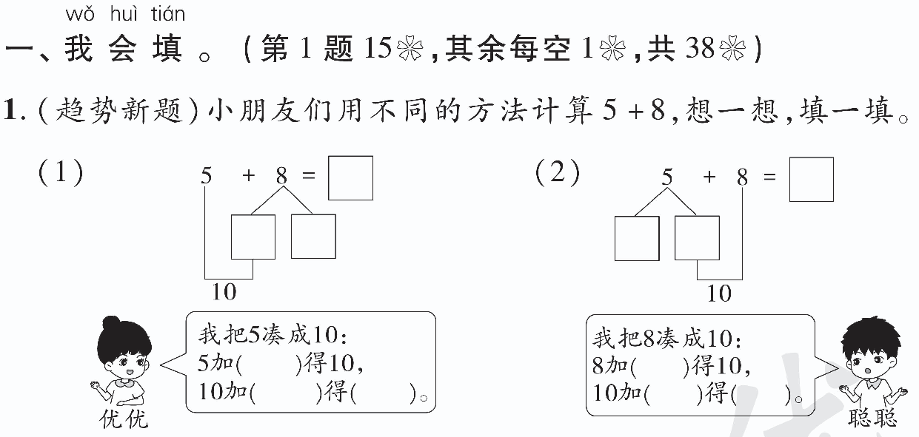
13
13
5
3
3
2
5
2
3
13
3
13

Slide 3
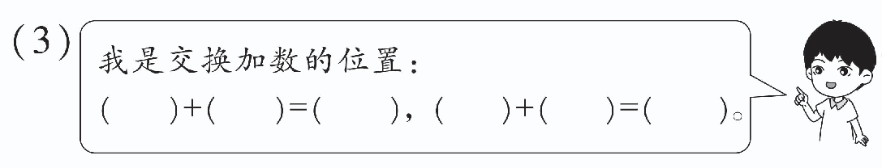
8
5
13
5
8
13

Slide 4
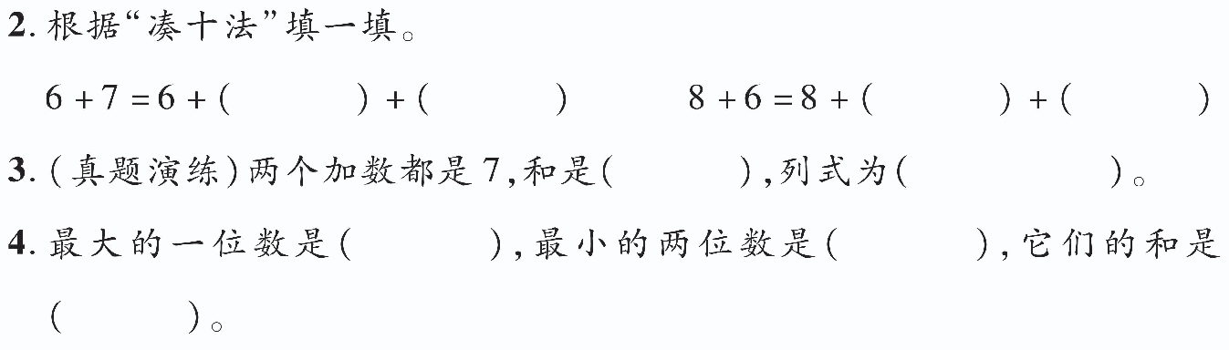
4
3
2
4
14
7＋7=14
9
10
19

Slide 5
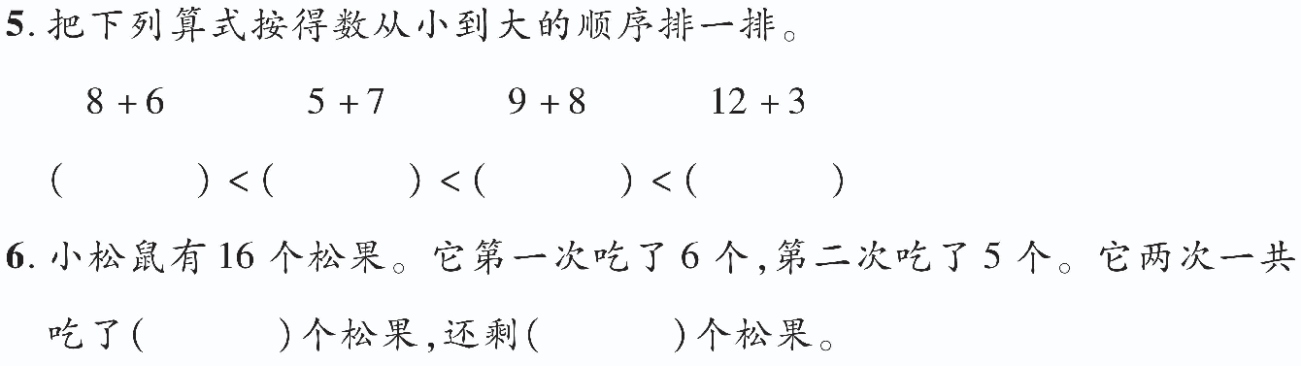
5+7
8+6
12+3
9+8
11
5

Slide 6
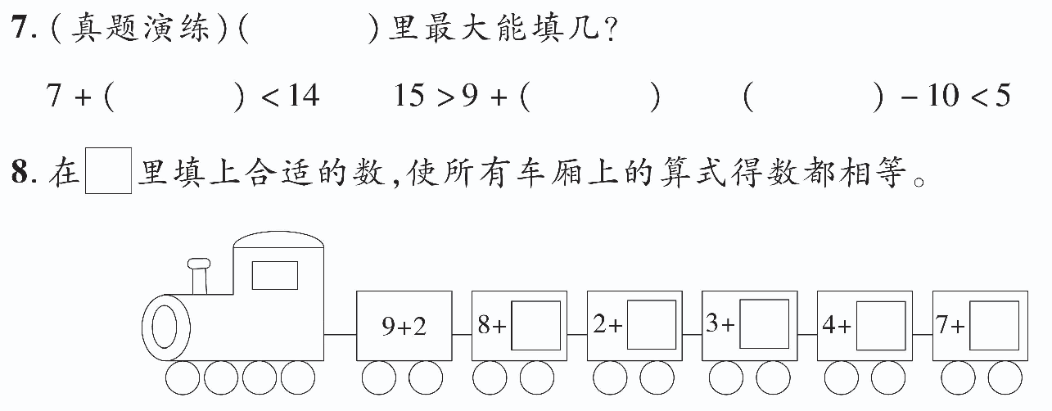
6
5
14
3
9
8
7
4

Slide 7
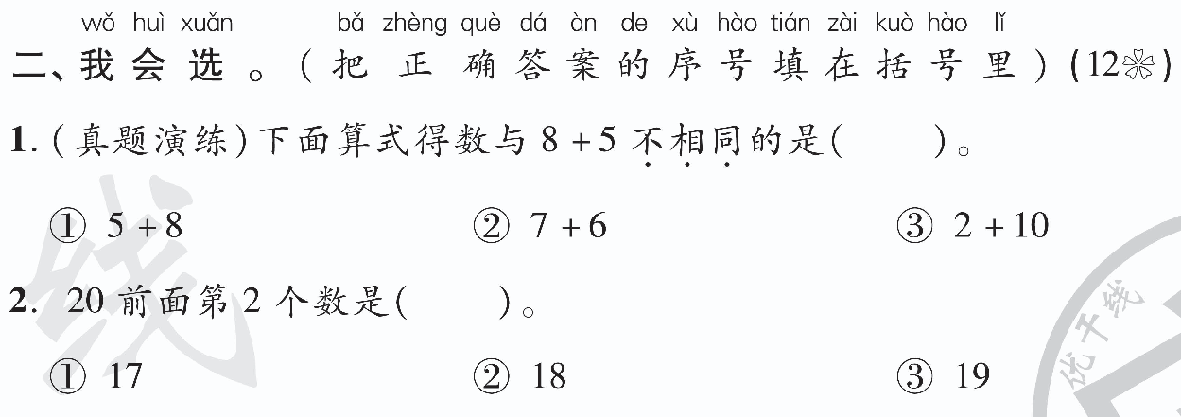



Slide 8
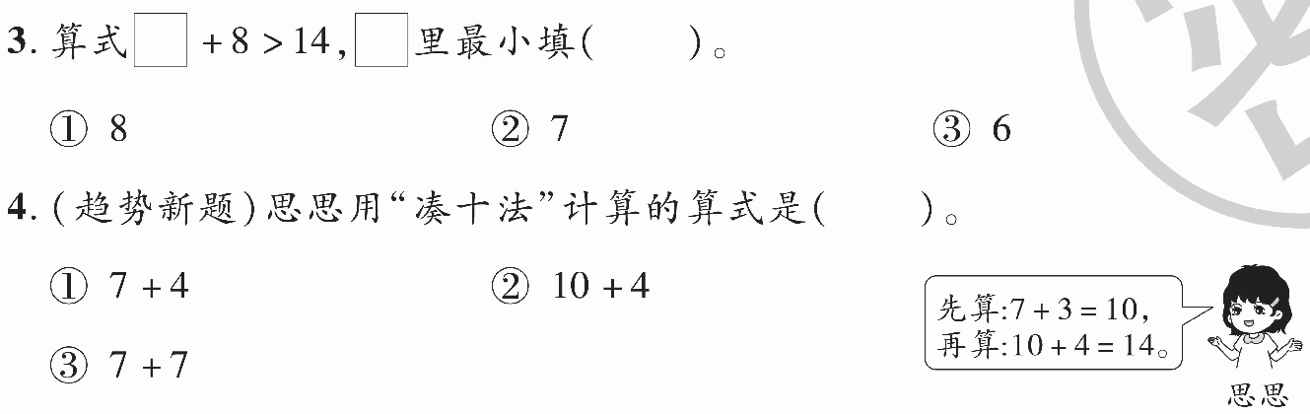

Slide 9
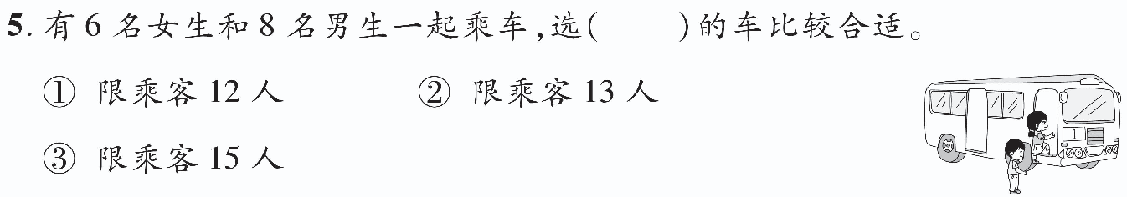

Slide 10
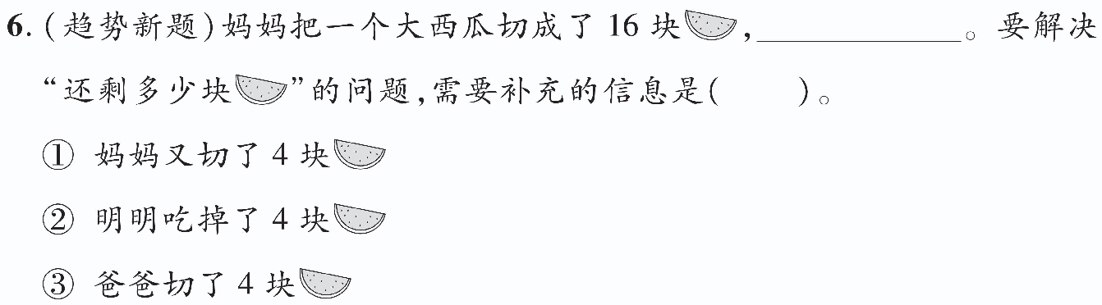

Slide 11
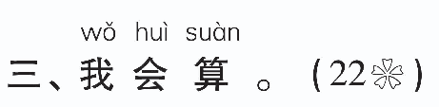
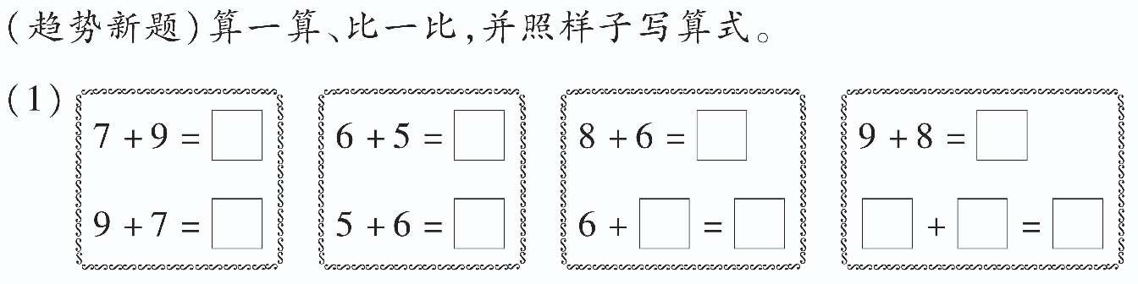
16
11
14
17
16
11
8
14
8
9
17

Slide 12
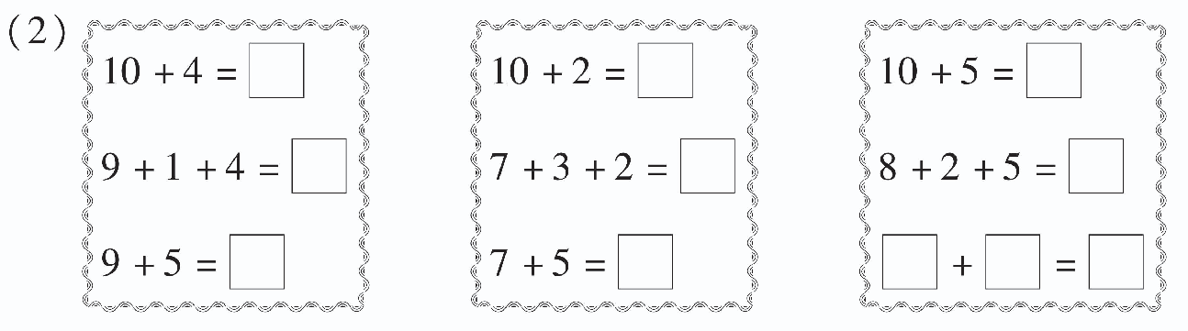
14
12
15
14
12
15
14
12
8
7
15

Slide 13
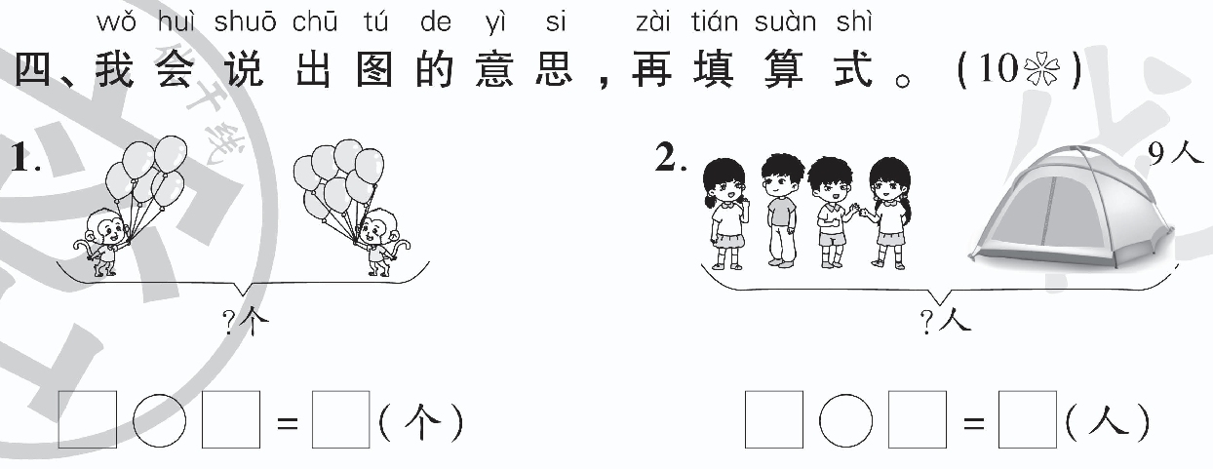
5
＋
7
12
4
＋
9
13

Slide 14
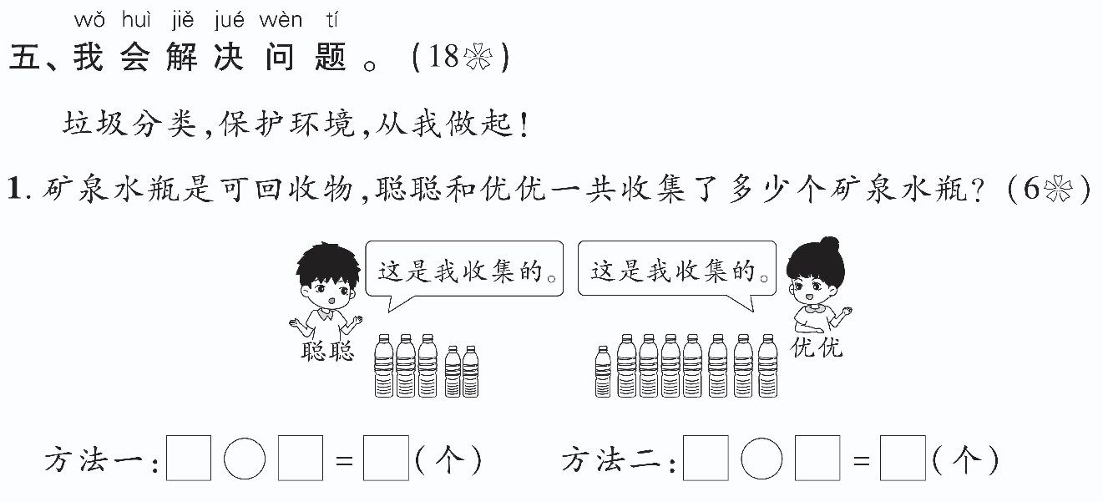
5
＋
8
13
10
＋
3
13

Slide 15
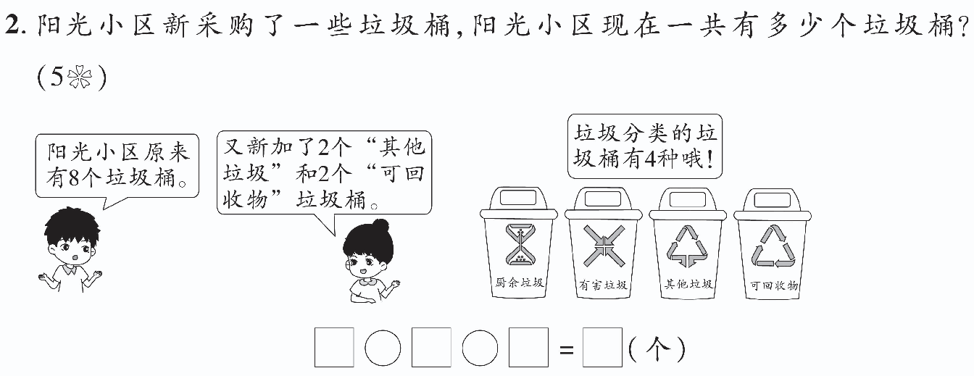
8
＋
2
＋
2
12

Slide 16
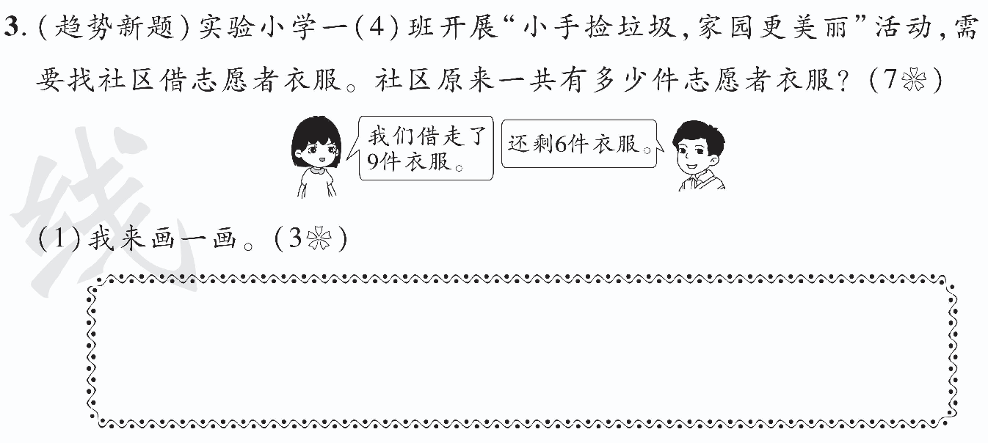
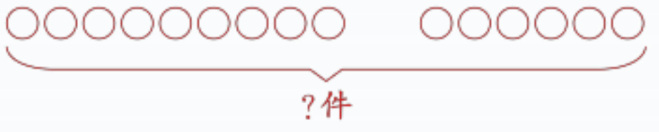
（画法不唯一）

Slide 17
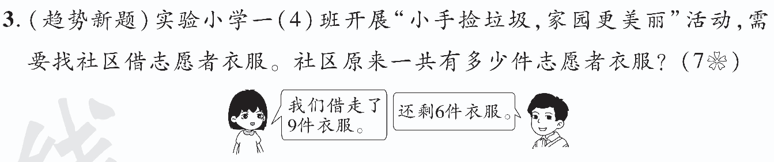


9
＋
6
15

Slide 18
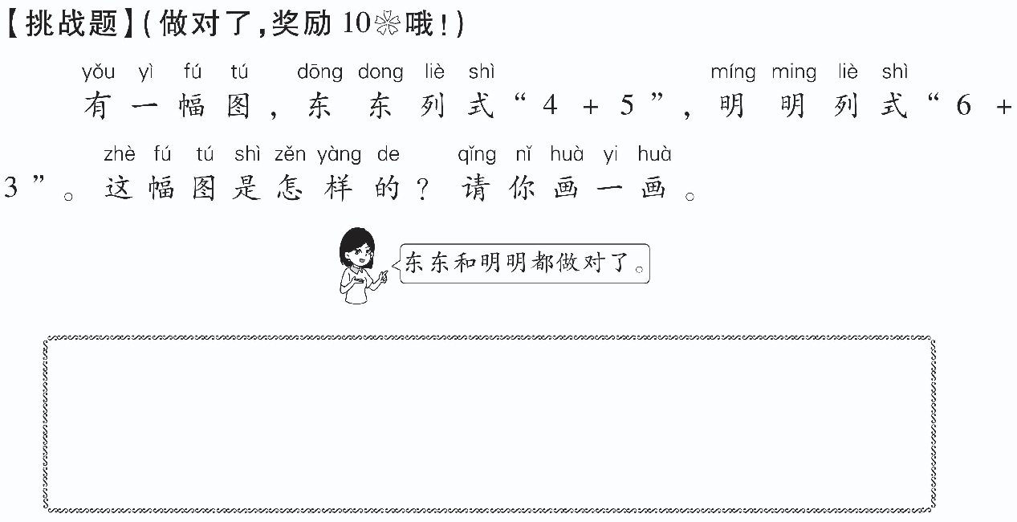
（答案不唯一）

